Slide 1

Artificial Intelligence Project Reconnaissance de caractères
Enseignant :
Ken Hasselmann
Etudiants:
Yilmaz Mustafa Ali 17292
Ourraoui Imane 18316
Ben Ammi Achrafe 17190

Slide 2
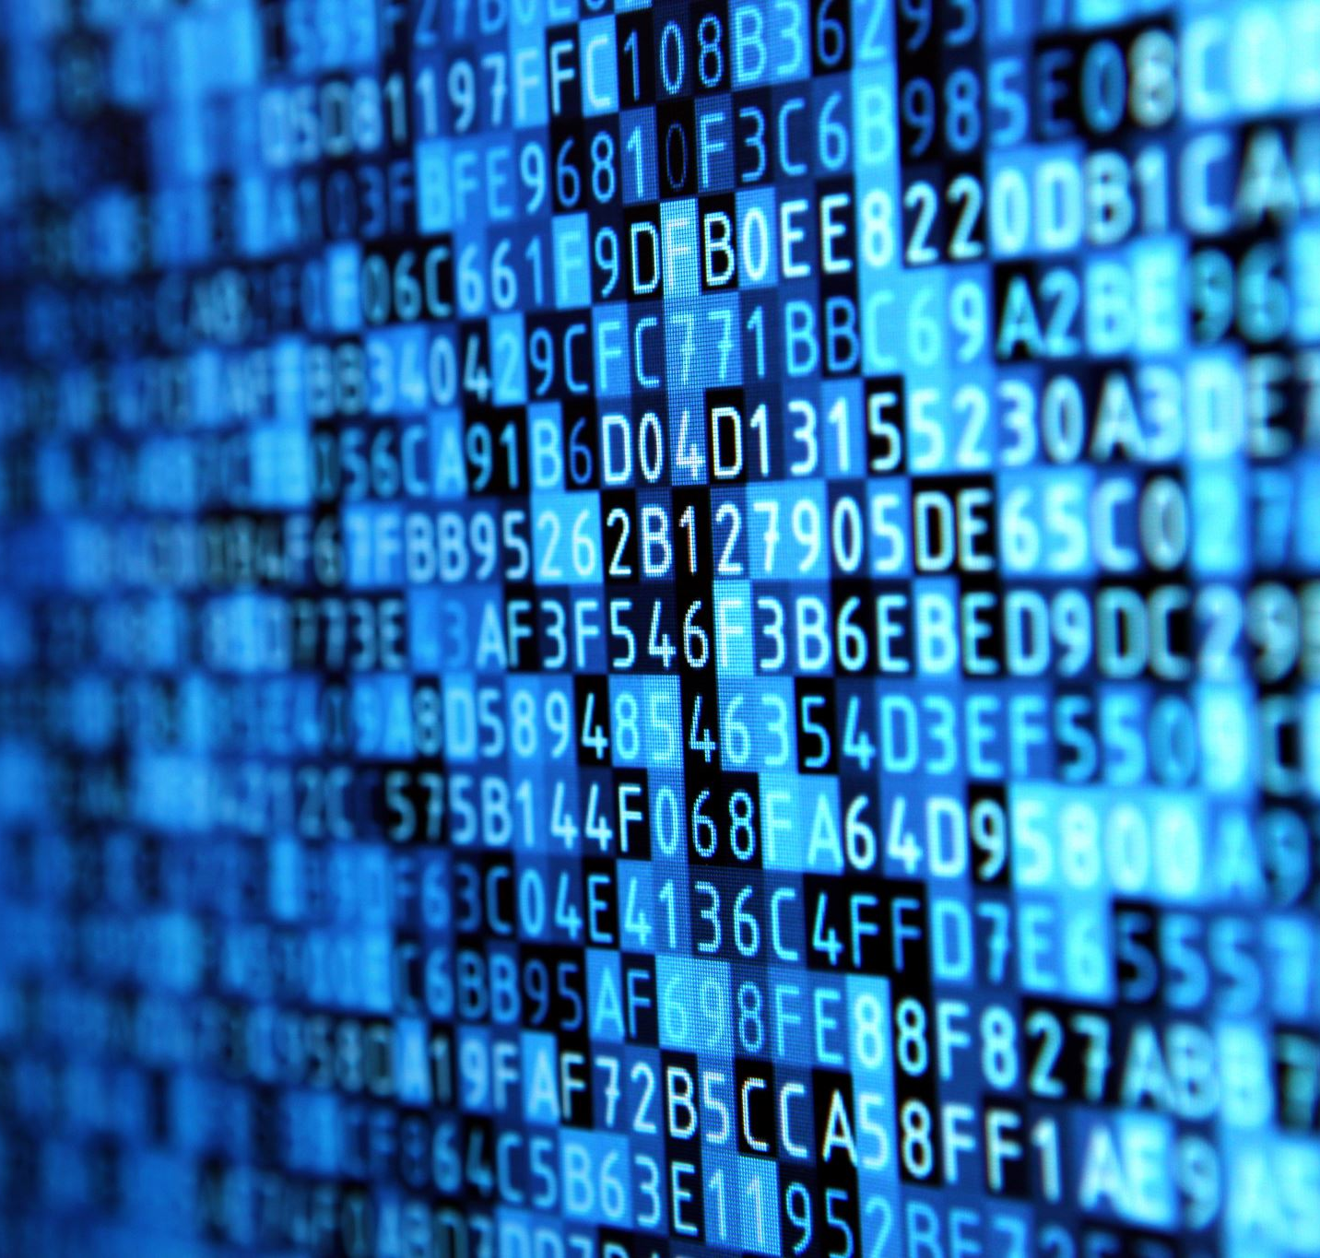
Amazon Textract
Service d'analyse
Amazon Web Servies (AWS)
Extraction automatique
Algorithme DNN

Slide 3
DNN
Deep Neural Networks
Reconnaissance des caractères
Entraînement
Correspondance

Slide 4
FLASK
Framework web open-source
Fonctionnalités de base
Choix des librairies et outils

Slide 5
Librairies
boto3
pdf2image
json
glob
flask

Slide 6
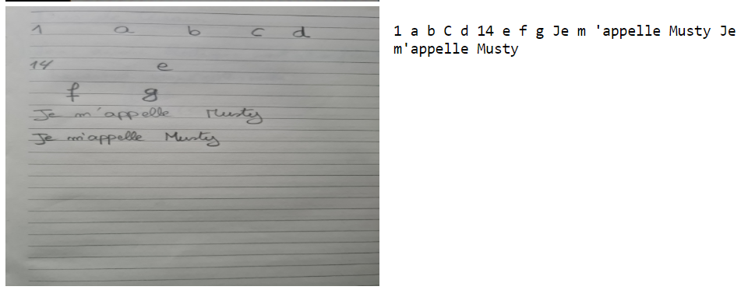
Démo

Slide 7
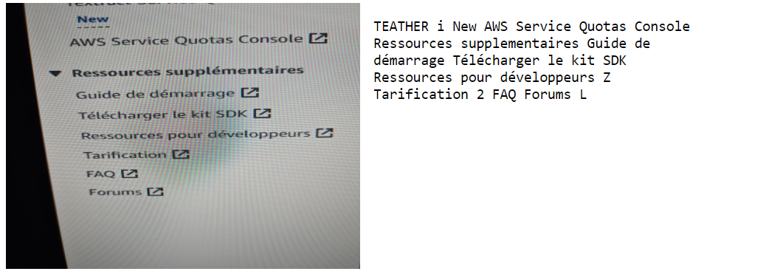
Démo

Slide 8
Sources
Amazon Textract
Welcome to Flask — Flask Documentation (2.2.x) (palletsprojects.com)

